Slide 1
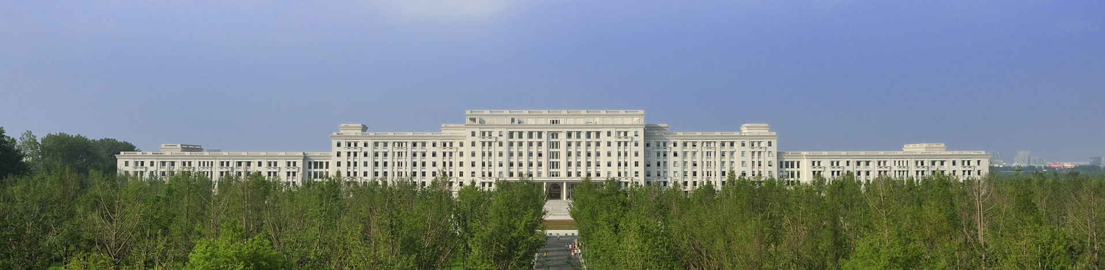
第四章 行波法(三)
主讲：杨春

Slide 2
本次课主要内容
一、二维波动方程柯西问题的降维法
二、行波法求解定解问题应用举例

Slide 3
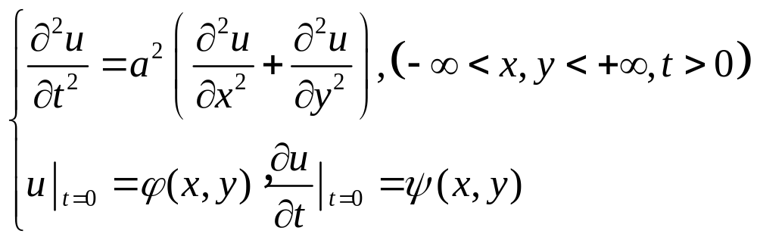
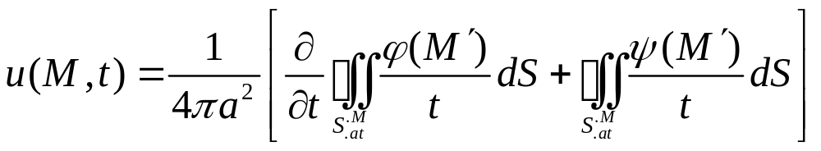
一、二维波动方程柯西问题的降维法
求解：二维空间自由振动波动方程定解问题：
求解方法：把二维看成三维的特殊情形，即把二维情形的方程、初始条件和波函数看成与z无关的三维问题进行处理，从三维泊松公式出发，利用曲面积分计算，得到二维问题的解。
三维泊松公式为：

Slide 4
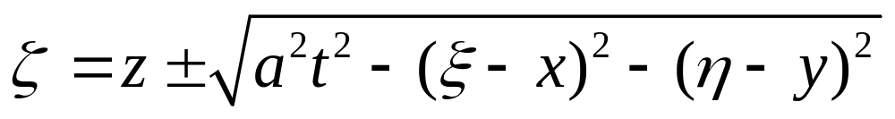
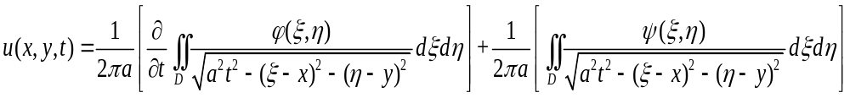
球面方程为：
将初始条件代入泊松公式，且利用第一型曲面积分公式得到二维柯西问题计算公式:
使用上，一般采用如下极坐标形式：

Slide 5
上面公式称为二维泊松公式。
注：把低维问题用相应的高维问题来处理，称为降维法。降维法不仅在波动方程问题中使用，在其它一些定解问题中也可以使用。

Slide 6
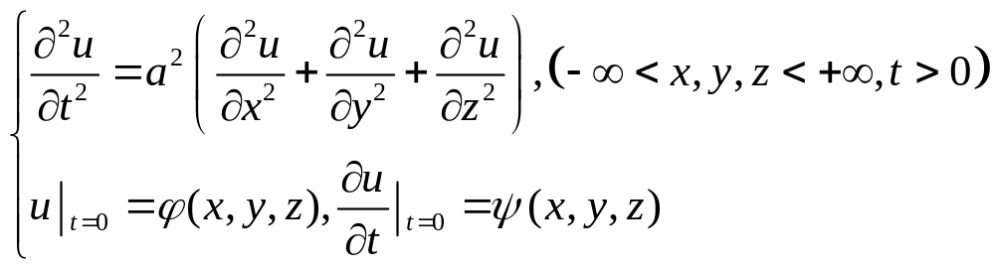
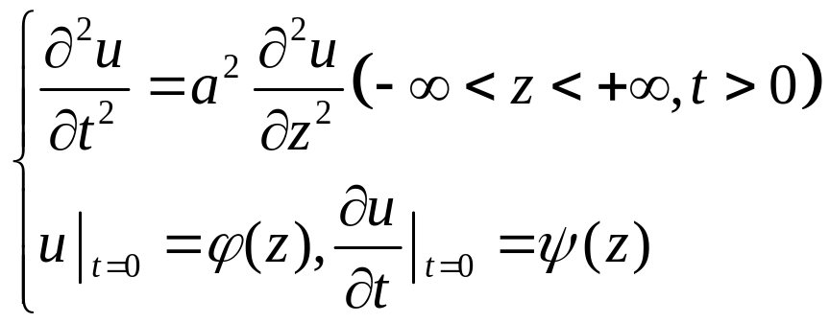
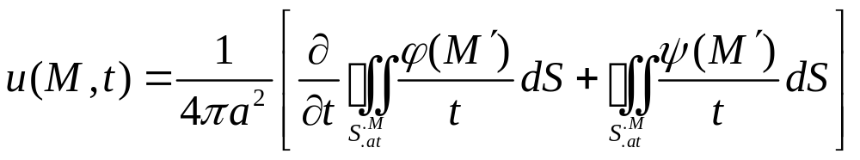
例1、用降维法由三维波动方程泊松公式推导出一维波动方程的达朗贝尔公式。
解：三维波动方程初值问题：
当u不依赖x, y时，即得到自由弦振动方程：
根据三维泊松公式：

Slide 7
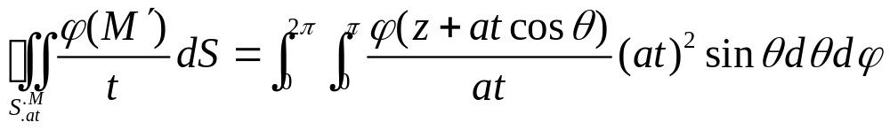
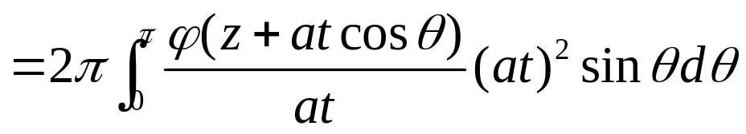

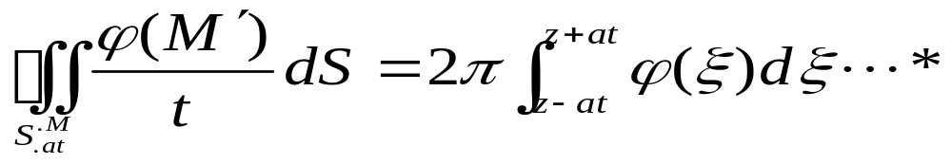
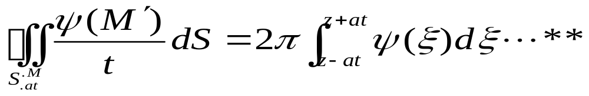
当初始条件只与z相关时：
由定积分第二类换元法，令 ，则：
同理可得到：

Slide 8
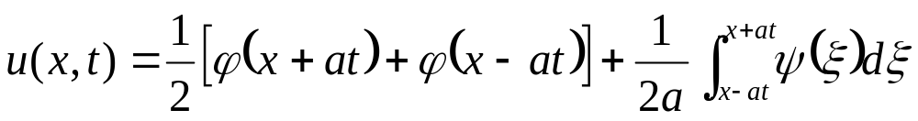
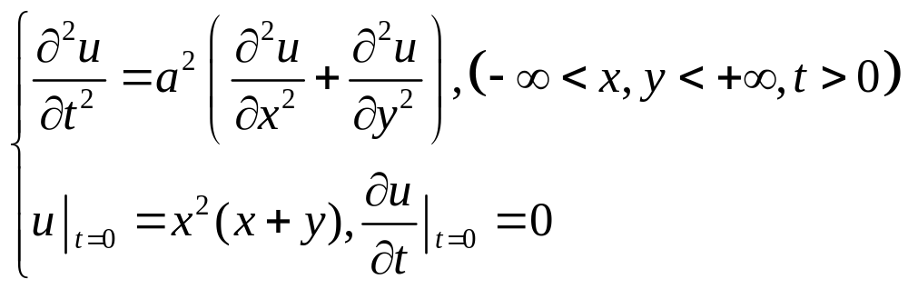
将它们代入三维泊松公式得到：
注：通过降维法，一、二、三维自由振动柯西问题的求解公式均可以统一为泊松公式。
例2、求解定解问题：

Slide 9
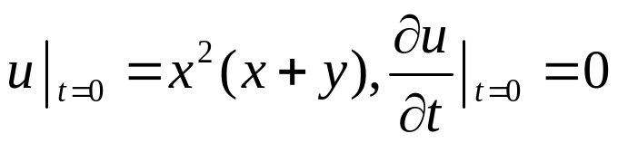
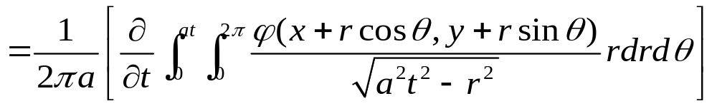
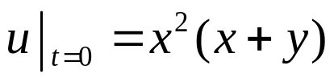
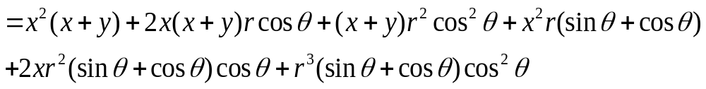
解：由二维泊松公式：

Slide 10
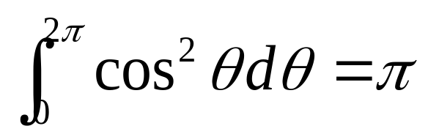
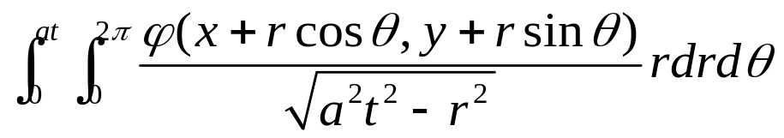
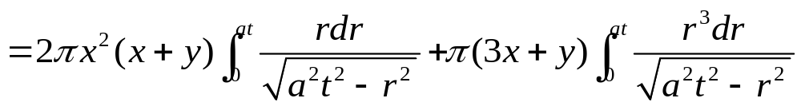
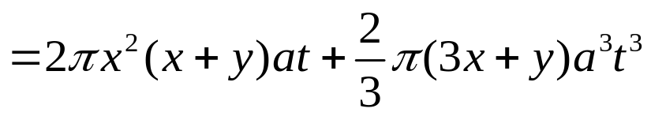
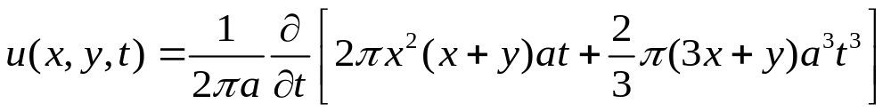

由三函数的周期性、正交性、倍角公式得，cosθ,Sinθ, cosθ Sinθ, cos3θ, cos2θ Sinθ在0到2π上的积分均为零，而：
所以：

Slide 11
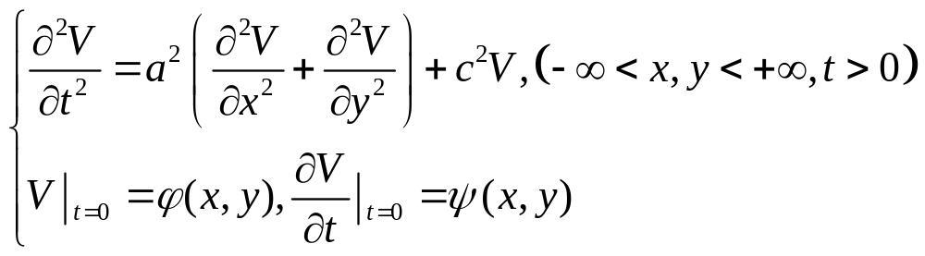
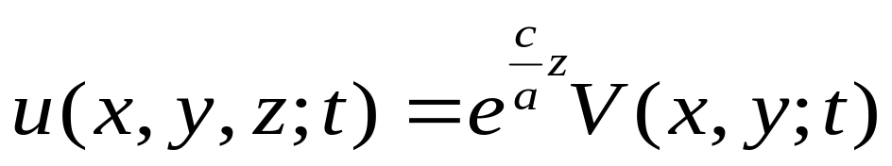
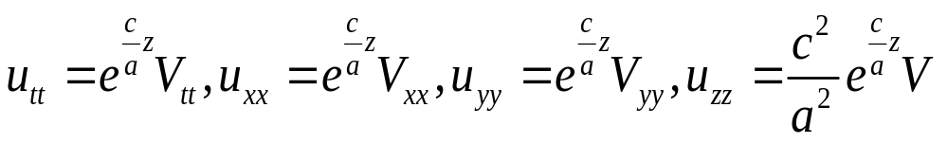
注：对于高维无界域其它振动问题的处理，类似于一维情形。
例3、求解定解问题：
解：这是一个带阻尼的二维振动柯西问题。首先采用如下变换：
那么：

Slide 12
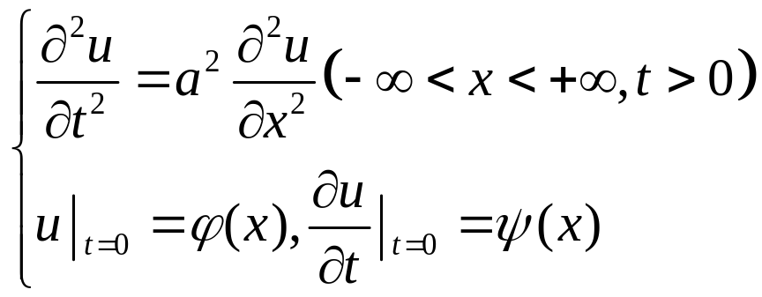
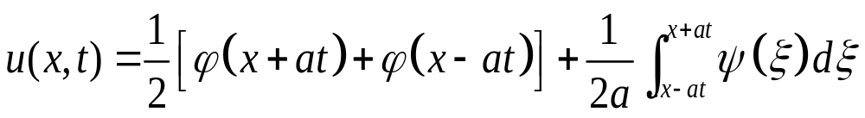
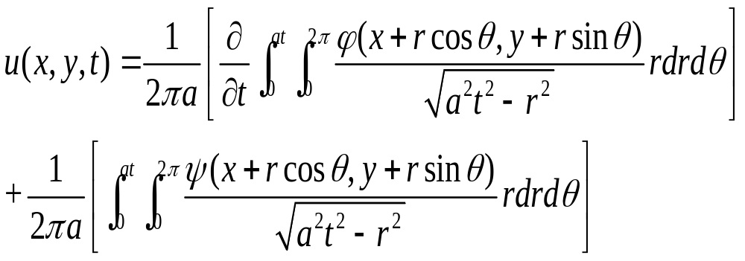
总结
到此，我们求出了一、二、三维自由振动柯西问题三个求解公式：
达朗贝尔公式
泊松公式
泊松公式

Slide 13
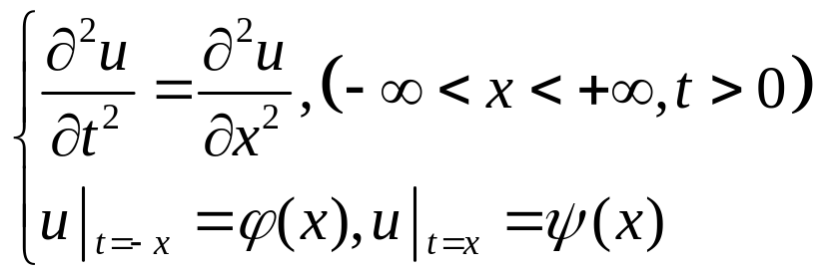

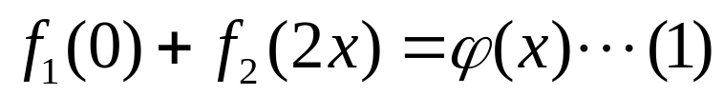
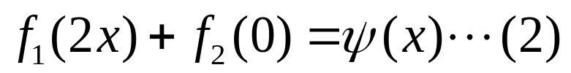
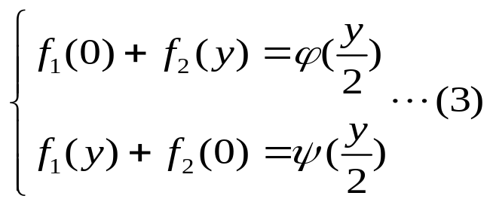
二、行波法求解定解问题应用举例
行波法对于求解无界域、半无界域上波动方程(或类似)定解问题是一种可行方法。
例4、求弦振动的古沙问题：
分析：不能使用达朗贝尔公式。我们采用行波法求解。
解：方程通解为：
由初始条件得到：
进一步得到：

Slide 14
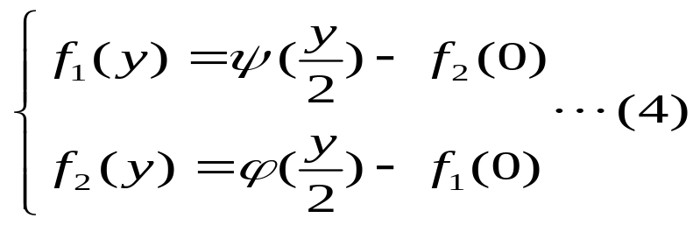
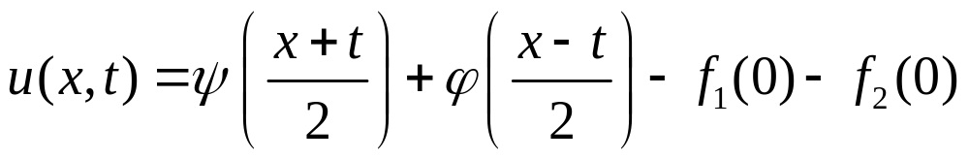
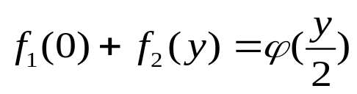

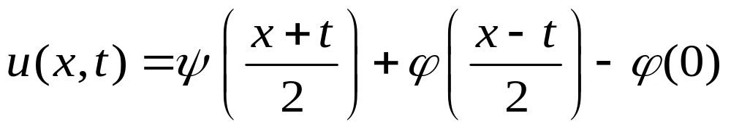
由

Slide 15
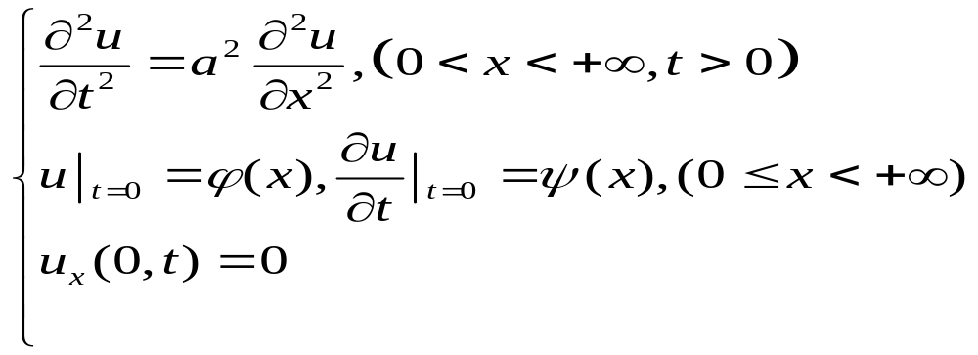
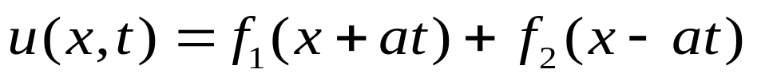

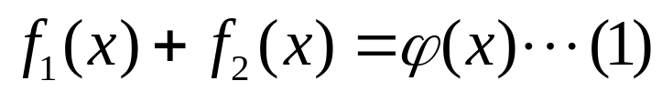
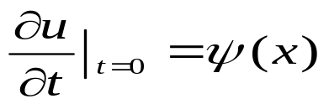
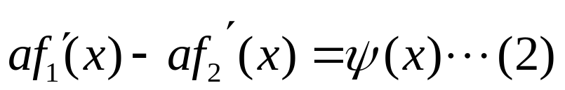
例题5 用行波法求解一端自由的半无界长杆的自由振动：
解：方程通解为：

Slide 16
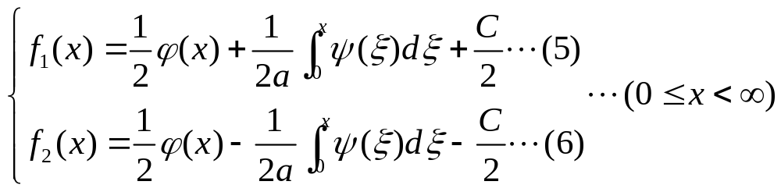
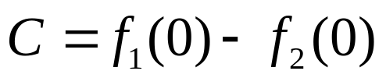
由等式(1)与(2)得到：
其中：
下面求：

Slide 17
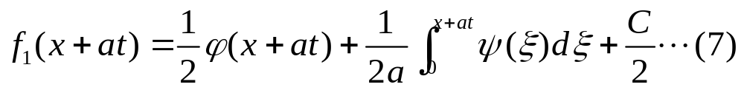
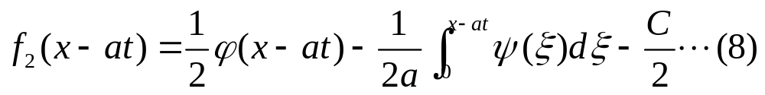
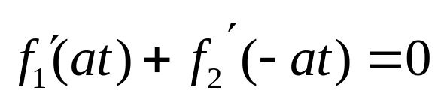
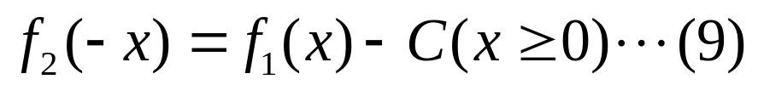
当x≥0时：
但是，x-at就不一定大于零了。作如下讨论：
(a)、若x-at≥0,则由(6)得：
(b)、若x-at<0,则(6)不能用。但由边界条件代入通解表达式得：
令x=at,并对上式从0到x积分得：

Slide 18

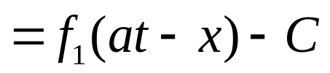
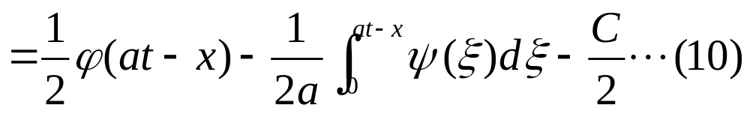

所以，当x-at<0时：
因此，得到：

Slide 19

例题6 用行波法求解：
解：方程通解：

Slide 20
由等式(1)与(2)得到：
其中：
下面求：

Slide 21





当x≥0时：
但是，x-at就不一定大于零了。作如下讨论：
(a)、若x-at≥0,则由(6)得：
(b)、若x-at<0,则(6)不能用。但由边界条件代入通解表达式得：

Slide 22


所以，我们得到定解问题的解为：
注：行波法对求解半无界域波动定解问题是可行的。

Slide 23
课外练习：
P108习题4.4第1，2 题

Slide 24
Thank You !

